Slide 1
НОРМИРУЮЩИЕ ИЗМЕРИТЕЛЬНЫЕ ПРЕОБРАЗОВАТЕЛИ ТЕРМОЭДС. МАГНИТОЭЛЕКТРИЧЕСКИЕ МИЛЛИВОЛЬТМЕТРЫ
Нормирующие преобразователи термоЭДС
Схема нормирующего преобразователя
Функциональная связь между измеряемой термоЭДС и выходным током преобразователя
Магнитоэлектрические милливольтметры
Конструкция и принцип действия милливольтметра
Схема подключения термопары к милливольтметру
Технические характеристики милливольтметров

Slide 2
Нормирующие измерительные преобразователи температуры
Нормирующие измерительные преобразователи температуры предназначены для преобразования сигналов термопреобразователей - термопар и термопреобразователей сопротивлений - в унифицированные сигналы постоянного тока. Нормирующие измерительные преобразователи темпе-ратуры формируют токовый сигнал, который линейно зависит от температуры.
Применение нормирующих измерительных преоб-разователей температуры позволяет:
- размещать преобразователь в соединительную головку датчика или в непосредственной близости от датчика;
- усиливать сигнал в месте расположения датчика и передавать усиленный сигнал на большие расстояния, тем самым снижать влияние электромагнитных помех;

Slide 3
- компенсировать влияние термоЭДС "холодного спая" для термопар и проводить линеаризацию нелинейных НСХ термопреобразователей и поэтому использовать вторичные приборы без этой функции;
- унифицировать сигналы, используемые в системе, таким образом упрощать номенклатуру применяемых приборов;
- своевременно обнаруживать аварийные сигналы , упрощать обслуживание и ремонт систем;
- снижать затраты на компенсационные и коммуникацион-ные провода при больших расстояниях между датчиком и измерительным прибором.
Нормирующие измерительные преобразователи температуры классифицируют по следующим признакам:
по конструктивному исполнению и способу монтажа:
- монтаж на DIN-рельс 35 мм;
- монтаж в стандартную 4-х клеммную головку
термопреобразователя ;
- монтаж в cоединительную головку.

Slide 4
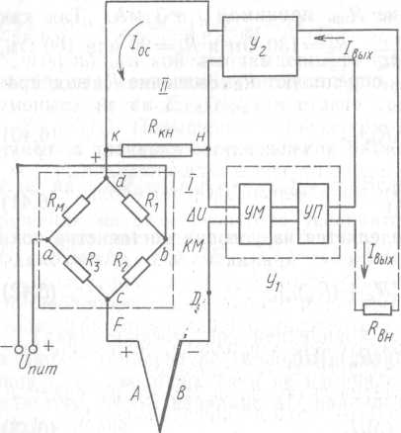
Схема нормирующего преобразователя приведена на рис. 1.
Рисунок1 - Схема нормирующего преобразователя с термопарой

Slide 5
В основу работы нормирующего преобразователя положен компенсационный метод измерения термоЭДС с использова-нием схемы потенциометра с переменной силой рабочего тока. Схема преобразователя приведена на рис. 1. Здесь I — контур измерения; II — контур компенсации. Контур I содер-жит корректирующий мост КМ, усилитель У₁ с токовым выхо-дом I_{вых} и резистор R_{кн}. К контуру I с помощью удлинитель-ных проводов F и D подсоединен ТЭП АВ.
Корректирующий мост предназначен для автоматического введения поправки на изменение температуры свободных концов ТЭП, а также компенсации начальной термо-ЭДС в преобразователях, нижний предел измерения которых не равен 0°С. К диагонали ab питания моста подведено стаби-лизированное напряжение постоянного тока. Резисторы R₁, R₂ и R₃ — манганиновые, резистор R_{M} — из медного провода. Усилитель У₁ состоит из двух каскадов: магнитного УМ, выполненного по двухтактной двухполупериодной схеме,
и полупроводникового усилителя УП, работающего в режиме усиления постоянного тока.

Slide 6
Усилитель У₁ выполняет функции нуль-индикатора.
Контур компенсации II включает в себя резистор R_{кн}
и усилитель обратной связи У₂. Этот усилитель аналогичен
усилителю У₁, но включен с глубокой отрицательной связью по выходному току усилителя. Выходной ток I_{ос} усилителя У₂ является рабочим током контура II и при прохождении этого тока по сопротивлению R_{KH} на нем со стороны контура II соз-дается компенсирующее напряжение и_{кн}= I_{ос} R_{KH}. Со стороны контура I к резистору R_{ab} подводится сигнал термопреобра-зователя E_{AB}(tt'_{o}), сложенный с напряжением U_{cd} , создава-емым в измерительной диагонали cd корректирующего моста КМ. Это напряжение равно поправке на температуру свобод-ных концов ТЭП, т.е. U_{cd} = E_{AB}(t'_{o}t_{o}).
Таким образом, этот суммарный сигнал, равный E_{AB}(tt_{o}) = E_{AB}(tt_{o}) + U_{cd}, сравнивается с напряжением U_{KH}. Не-баланс, равный ΔU = E_{AB}(tt_{o}) - U_{KH}, подается на усилитель У₁,
где этот сигнал постоянного тока ΔU преобразуется в маг-нитном усилителе УМ в сигнал переменного тока.

Slide 7
Cигнал переменного тока усиливается и опять преобразуется в сигнал постоянного тока, который дополнительно усилива-ется в полупроводниковом усилителе УП постоянного тока.
Выходной сигнал усилителя У₁ создает ток I_{вых}, который поступает во внешнюю цепь R_{вн} и далее через делитель - в усилитель обратной связи У₂. Выходной ток I_{ос} усилителя У₂ изменяется и изменяет падение напряжения U_{KH} на рези-сторе R_{KH} до тех пор, пока небаланс ΔU не достигнет неко-торой малой величины δU, называемой статической ошибкой
компенсации. Наличие статической ошибки компенсации
приводит к тому, что в контуре измерения I проходит недо-компенсированный ток. При этом чем больше измеряемая термо-ЭДС, тем больше этот ток. Исключить эту ошибку в устройствах, выполненных по статической автокомпенсаци-онной схеме, принципиально невозможно, так как выходной ток преобразователя I_{вых} и ток контура компенсации I_{ос} определяются наличием этой ошибки и пропорциональны ей.

Slide 8
Cтатическая ошибка автокомпенсационной схемы может быть значительно уменьшена, если использовать усилитель с большим коэффициентом усиления.
Рассмотрим связь между измеряемой термо-ЭДС E_{AB}(tt_{o}) и выходным током преобразователя I_{ВЫх}. В соответствии со приведенным выше
ΔU = E_{AB}(tt₀)-U_{KH} . (1) На выходах усилителей У₁ и У₂ формируются сигналы
I_{вых}= k₁I_{вх} = k₁ΔU/R_{вх} , (2)
I_{ос}= k₂I_{вых} , (3)
где k₁ и k₂ - коэффициенты усиления усилителей У₁ и У₂;
I_{вх} = ΔU/R_{BX} - ток, создаваемый во входной цепи усилителя
сигналом ΔU;
R_{BX} - сопротивление входной цепи усилителя У_{1 .}
Падение напряжения на резисторе R_{KH} с учетом (3) составит
U_{KH} = I_{ос} R_{KH} = k₂I_{вых}R_{KH} . (4)

Slide 9
Подставляя в выражение (1) ΔU из (2) и U_{кн} из (4), находим
I_{вых}= kE_{AB}(tt_{Q}), (5)
где k = 1/(R_{вх}/k₁ +k₂R_{кн}) - коэффициент преобразования
нормирующего преобразователя
[при k₁ → ∞, k = 1/(k₂R_{кн})].
Магнитоэлектрические милливольтметры
Магнитоэлектрические милливольтметры предназначены для измерения температуры в комплекте с термоэлект-рическим преобразователем стандартной градуировки.
Принцип действия пирометрических милливольтметров основан на взаимодействии неподвижного постоянного магнита и постоянного тока, протекающего через обмотку подвижной рамки. Схема магнитоэлектрического милливольтметра представлена на рис. 2.

Slide 10
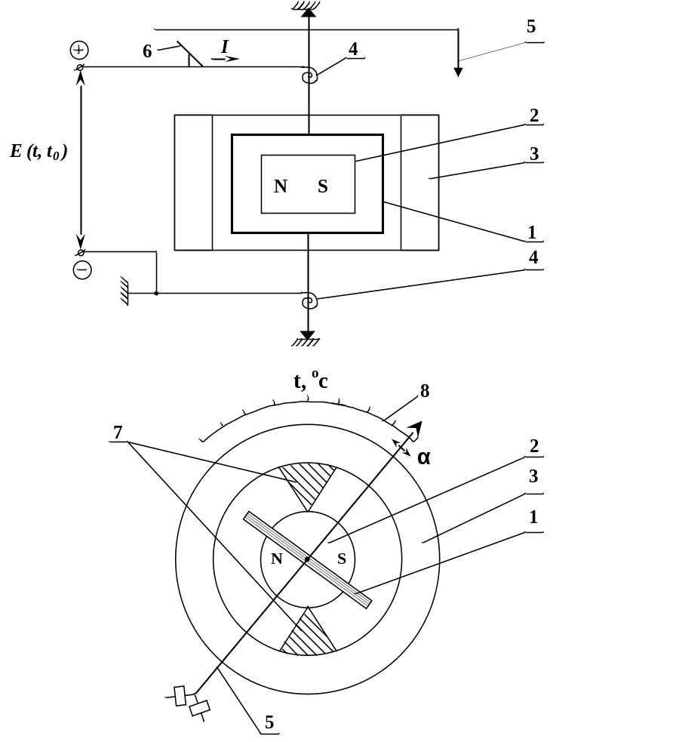
Рисунок 2 - Схема магнитоэлектриче-
ского милливольтметра:
1 – рамка; 2 – постоянный магнит;
3 – неподвижное кольцо;
4 – противодействующие пружины;
5 – стрелка; 6 – корректор нуля;
7 –держатели; 8 – шкала

Slide 11
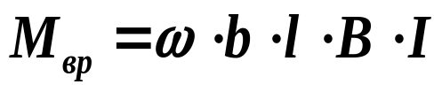

Проводник в форме прямоугольной рамки 1 помещен в радиальное поле постоянного магнита 2. Для создания радиального магнитного поля, т.е. поля с одинаковой магнитной индукцией, круглый магнит и рамка помеще-
ны в кольцо 3, выполненное из магнитомягкой стали. При прохождении тока I через рамку появляется магнитное
поле, перпендикулярное полю постоянного магнита 2. В результате взаимодействия этих магнитных полей образу-ется вращающий момент
,
.
где ω – число витков в рамке,
b, l – ширина и активная длина рамки,
В – магнитная индукция,
I – сила тока.
Величины ω, b, l, В постоянны, а произведение этих величин характеризует потокосцепление рамки
.

Slide 12



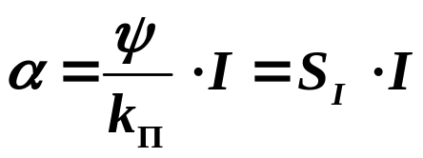
Вращающий момент рамки равен
.
В момент равновесия подвижной части механизма вращающий момент будет равен противодействующему моменту
Противодействующий момент М_{П} создается пружиной 4
и вычисляется по формуле
,
где k_{П} – удельный противодействующий момент,
α – угол перемещения стрелки 5.
Таким образом угол перемещения стрелки милливольт-метра равен
.
где S_{I} – чувствительность механизма к току.

Slide 13
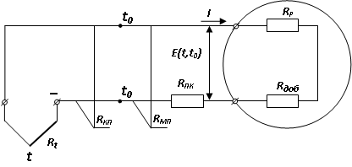
Из последнего уравнения видно, что угол перемещения стрелки пропорционален величине тока I. Чем больше S_{I}, тем меньший ток нужен для равного перемещения подвижной части механизма милливольтметра.
На рис. 3 представлена схема подключения термопары к милливольтметру.
Рисунок 3 - Схема подключения термопары к милливольтметру
Величина тока I, протекающего через рамку, равна
I =E(t,t₀) / (R_{t} + R_{KП} + R_{М П} + R_{ПК} + R_{М}),
где E(t,t₀) – ТЭДС термопары;
R_{t} – сопротивление термопары;

Slide 14
R_{КП} – сопротивление компенсационных проводов;
R_{МП} – сопротивление медных проводов;
R_{ПК} – сопротивление подгоночной катушки;
R_{М}= R_{р} + R_{доб} – внутреннее сопротивление MB, состоящее
из сопротивления рамки и добавочного
сопротивления;
R_{р} – сопротивление рамки, намотанной медным проводом;
R_{доб} – добавочное сопротивление милливольтметра.
Магнитоэлектрический милливольтметр имеет корректор нуля 6 и арретир, предназначенный для фиксации подвиж-ной части прибора во время транспортировки. Милливольтметры оснащены устройством для компенсации температуры свободных концов термопары.
Классы точности милливольтметров К = 1; 1,5; 2,5.
Типы магнитоэлектрических милливольтметров:
М - 64 (показывающий), М-64-02 (показывающий и сигнализирующий); Ш4500, Ш69000, МВУ6-41 и МВУ6-51 (узкопрофильные) и др.

